Slide 1
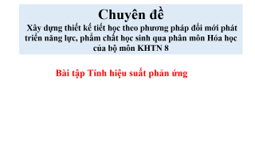
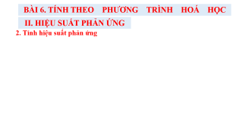
Chuyên đề
Xây dựng thiết kế tiết học theo phương pháp đổi mới phát triển năng lực, phẩm chất học sinh qua phân môn Hóa học của bộ môn KHTN 8
II. HIỆU SUẤT PHẢN ỨNG
Bài tập Tính hiệu suất phản ứng

Slide 2
HIỆU SUẤT PHẢN ỨNG
Ví dụ 1: Cho 8 (g) Fe₂O₃ tác dụng với H₂ ở nhiệt độ cao, thu được 4,2 (g) Fe.Tính hiệu suất phản ứng.

Slide 3
HIỆU SUẤT PHẢN ỨNG
Ví dụ 2: Cho Al tác dụng với 200(ml) HCl 3M thu được 4,958(lít)H₂ ở 25 ºC và 1 bar.Tính hiệu suất phản ứng.

Slide 4
HIỆU SUẤT PHẢN ỨNG
Ví dụ 3: Nhiệt phân 10kg đá vôi chứa 80% CaCO₃ thu được 2,688 kg vôi sống . Tính hiệu suất phản ứng.

Slide 5
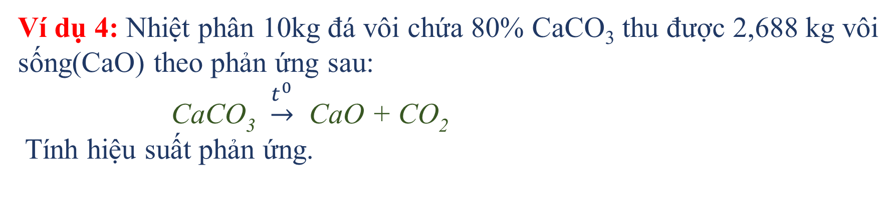
HIỆU SUẤT PHẢN ỨNG
Ví dụ 4: Nhiệt phân 10kg đá vôi chứa 80% CaCO₃ thu được 2,688 kg vôi sống(CaO) theo phản ứng sau:
CaCO₃ $\underset{→}{t^{0}}$ CaO + CO₂
Tính hiệu suất phản ứng.

Slide 6
DẠNG 2: BIẾT HIỆU SUẤT PHẢN ỨNG,LƯỢNG CHẤT THAM GIA,TÍNH LƯỢNG CHẤT TẠO THÀNH.
BÀI TẬP trang 30

Slide 7
DẠNG 2: BIẾT HIỆU SUẤT PHẢN ỨNG,LƯỢNG CHẤT THAM GIA,TÍNH LƯỢNG CHẤT TẠO THÀNH.
Ví dụ 1: Đốt cháy CH₄ trong 2,479(lít) O₂ ở 25 ºC và 1 bar thu được bao nhiêu lít CO₂ ở 25 ºC và 1 bar? biết hiệu suất phản ứng là 80%

Slide 8
DẠNG 2: BIẾT HIỆU SUẤT PHẢN ỨNG,LƯỢNG CHẤT THAM GIA,TÍNH LƯỢNG CHẤT TẠO THÀNH.
Ví dụ 2: Cho 0,24(g) Mg tác dụng với dung dịch H₂SO₄.Tính số phân tử H₂ tạo thành biết hiệu suất phản ứng là 95%.

Slide 9
DẠNG 2: BIẾT HIỆU SUẤT PHẢN ỨNG,LƯỢNG CHẤT TẠO THÀNH,TÍNH LƯỢNG CHẤT THAM GIA.
Ví dụ 1: Hòa tan hoàn toàn Zn vào dung dịch HCl sau phản ứng thu được 4,958 lít khí H₂ ở 25 ºC và 1 bar.Tính khối lượng HCl đã dùng nếu hiệu suất của phản ứng H = 60%.

Slide 10
DẠNG 2: BIẾT HIỆU SUẤT PHẢN ỨNG,LƯỢNG CHẤT TẠO THÀNH,TÍNH LƯỢNG CHẤT THAM GIA.
Ví dụ 2: Đốt cháy than chứa 75% là Carbon cần 49,58 lít O xygen ở 25 ºC và 1 bar .Tính khối lượng Carbon đã dùng nếu hiệu suất của phản ứng H = 50%.

Slide 11







THANKS!
汇报人：通用名

